Slide 1









UBND QUẬN DƯƠNG KINH
TRƯỜNG TIỂU HỌC ANH DŨNG
TIẾNG VIỆT
Bài 4: CÂY BÀNG VÀ LỚP HỌC

Slide 2
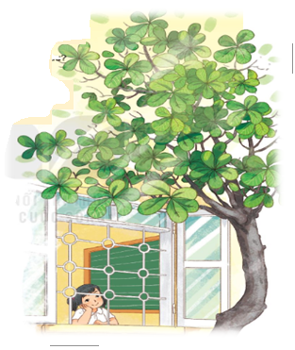
Tranh vẽ cây gì?
Em thường thấy cây này ở đâu?

Slide 3

Cây bàng và lớp học
Bên cửa lớp học
Có cây bàng già
Tán lá xòe ra
Như ô xanh mướt.
Bàng ghé cửa lớp
Nghe cô giảng bài
Mỗi buổi sớm mai
Quên ngày mưa nắng.
Cuối tuần, lớp vắng
Không thấy tiếng cô
Không bạn vui đùa
Tán bàng ngơ ngác.
Thứ hai trở lại
Lớp học tưng bừng
Tán xanh vui mừng
Vẫy chào các bạn.
Minh Tâm

Slide 4
Cây bàng và lớp học
Bên cửa lớp học
Có cây bàng già
Tán lá xòe ra
Như ô xanh mướt.
Bàng ghé cửa lớp
Nghe cô giảng bài
Mỗi buổi sớm mai
Quên ngày mưa nắng.
Cuối tuần, lớp vắng
Không thấy tiếng cô
Không bạn vui đùa
Tán bàng ngơ ngác.
Thứ hai trở lại
Lớp học tưng bừng
Tán xanh vui mừng
Vẫy chào các bạn.
1
9
2
10
3
11
4
12
5
13
6
14
7
15
8
16
Minh Tâm

Slide 5
Tán lá : Cây tạo thành hình như cái tán
Xanh mướt : Rất xanh và trông thích mắt
Tưng bừng : Nhộn nhịp, vui vẻ

Slide 6
Cây bàng và lớp học
Bên cửa lớp học
Có cây bàng già
Tán lá xòe ra
Như ô xanh mướt.
Bàng ghé cửa lớp
Nghe cô giảng bài
Mỗi buổi sớm mai
Quên ngày mưa nắng.
Cuối tuần, lớp vắng
Không thấy tiếng cô
Không bạn vui đùa
Tán bàng ngơ ngác.
Thứ hai trở lại
Lớp học tưng bừng
Tán xanh vui mừng
Vẫy chào các bạn.
1
3
2
4
Minh Tâm

Slide 7
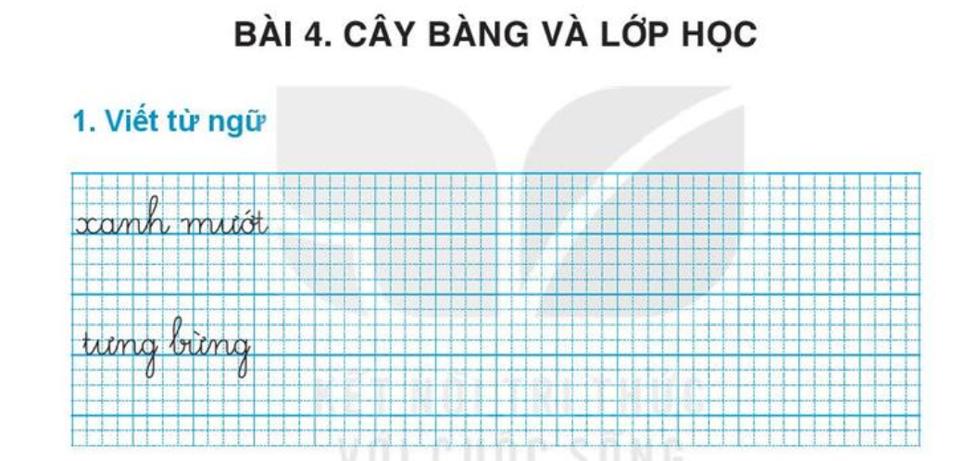

Slide 8
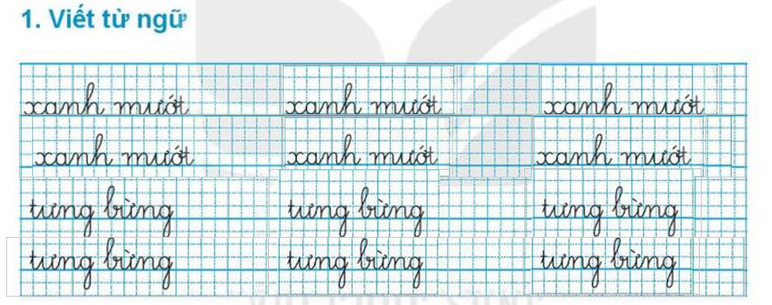

Slide 9
3. Tìm ở cuối các dòng thơ những tiếng cùng vần với nhau
Bên cửa lớp học
Có cây bàng già
Tán lá xòe ra
Như ô xanh mướt

Slide 10
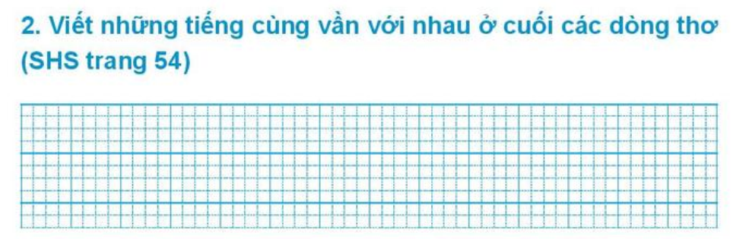
3. Tìm ở cuối các dòng thơ những tiếng cùng vần với nhau
Già – ra, bài – mai – lại, nắng – vắng, bừng – mừng

Slide 11
a. Trong khổ thơ đầu cây bàng như thế nào?
Cây bàng trồng lâu năm già, nhưng vẫn xanh tốt.

Slide 12
b. Cây bàng ghé cửa lớp để làm gì?
Cây bàng ghé cửa lớp để nghe cô giáo giảng bài.

Slide 13
c. Thứ hai lớp học thế nào?
Thứ hai lớp học nhộn nhịp và vui vẻ.

Slide 14
Học thuộc lòng 2 khổ thơ đầu
Cây bàng và lớp học
Bên cửa lớp học
Có cây bàng già
Tán lá xòe ra
Như ô xanh mướt
Bàng ghé cửa lớp
Nghe cô giảng bài
Mỗi buổi sớm mai
Quên ngày mưa nắng

Slide 15
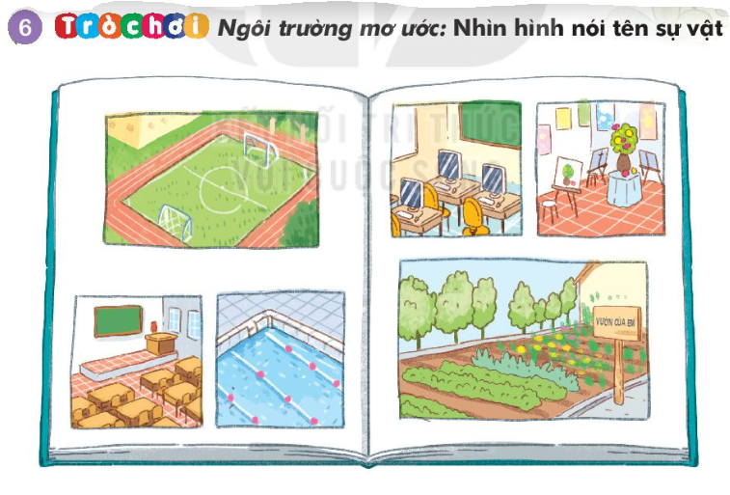
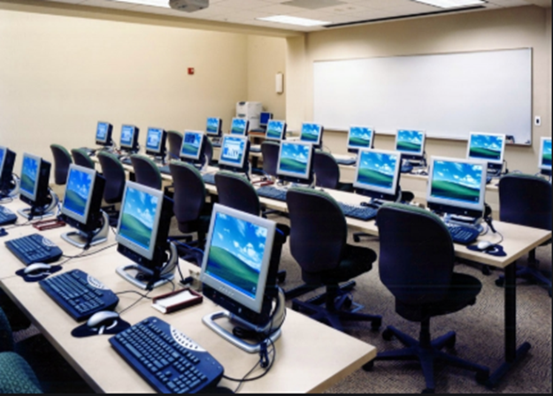
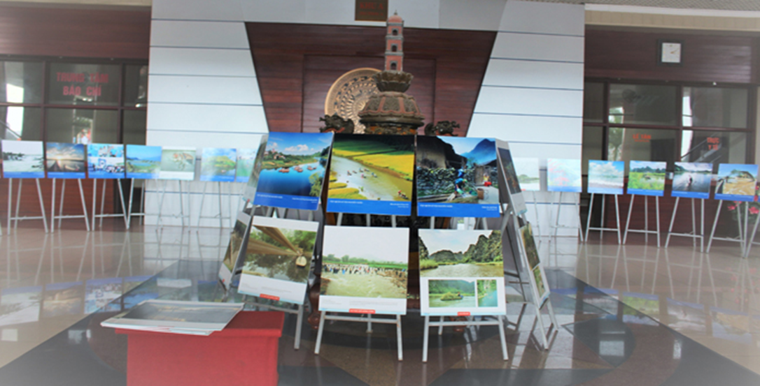
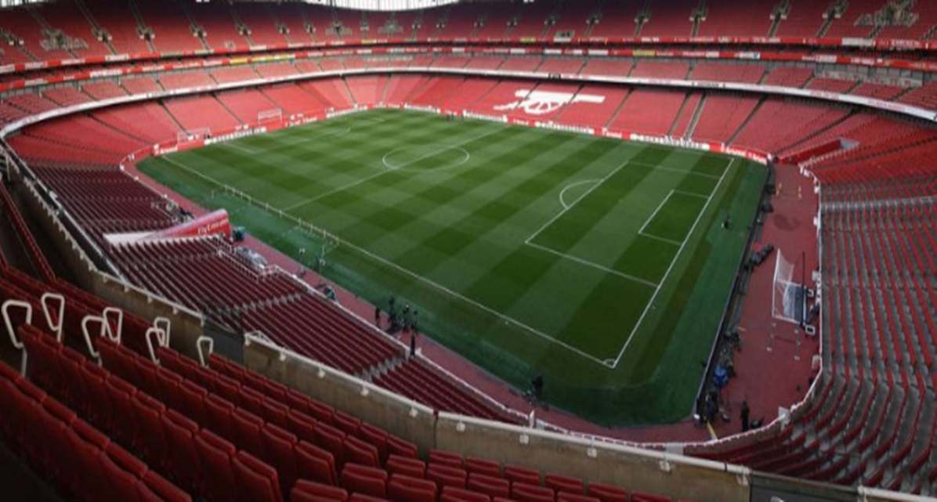
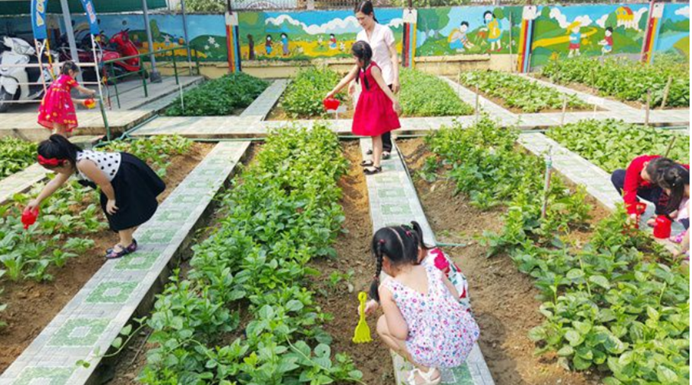
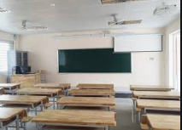
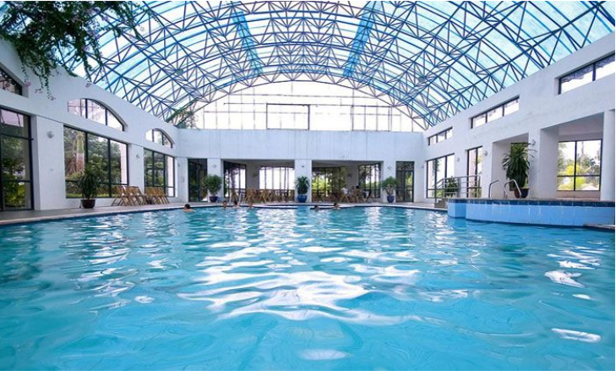

Slide 16

Sân bóng đá

Slide 17
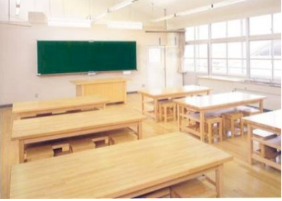
Phòng học

Slide 18
Bể bơi

Slide 19

Phòng trưng bày tranh

Slide 20
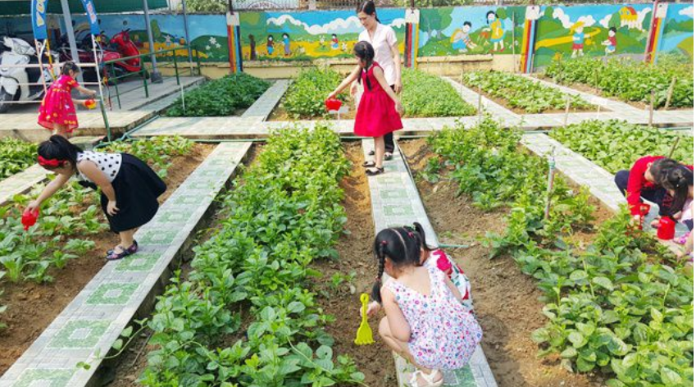
Vườn cây

